Slide 1












(Trang 123)

Slide 2





Nêu được một số đặc điểm về dân cư và kinh tế châu Mĩ.
1
Chỉ và đọc trên bản đồ tên và thủ đô của Hoa Kì.
2
Nêu được một số đặc điểm kinh tế của Hoa Kì.
3

Slide 3






Slide 4

Dựa vào bảng số liệu, em hãy cho biết châu Mĩ đứng thứ mấy về dân số trong các châu lục trên thế giới?
Châu lục | Dân số (người) năm 2021
Châu Á | 4,6 tỷ
Châu Mĩ | 800 triệu
Châu Phi | 1,3 tỷ
Châu Âu | 746 triệu
Châu Đại Dương | 43 triệu
Châu Nam Cực | 5.500
*Nguồn: Trang greelane.com

Slide 5
Dựa vào nội dung mục 3 trang 124 và bảng số liệu sau, hãy cho biết:
Thành phần dân cư châu Mĩ | Màu da
Người Anh-điêng Người gốc Âu Người gốc Phi Người gốc Á | Da vàng Da trắng Da đen Da vàng
- Dân cư châu Mĩ sống tập trung ở đâu?
- Người dân từ các châu lục nào đã đến châu Mĩ sinh sống?

Slide 6


Khu vực | Sản phẩm nông nghiệp | Ngành công nghiệp chính
Bắc Mĩ
Trung Mĩ và Nam Mĩ
- Lúa mì, bông, cam, nho,…
- Lợn, bò sữa,…
- Công nghiệp kĩ thuật cao: điện tử, hàng không vũ trụ.
(Nền kinh tế phát triển)
- Chuối, cà phê, mía bông,…
- Bò, cừu,…
- Khai thác khoáng sản.
(Nền kinh tế đang phát triển)

Slide 7
Kĩ thuật điện tử
Hàng không vũ trụ

Slide 8






Slide 9
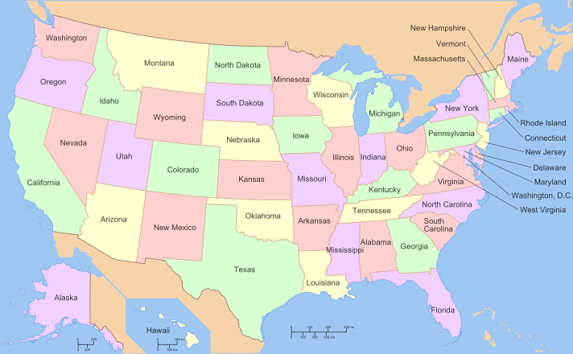
Bạn biết gì về
Hoa Kì?

Slide 10






HOA KÌ
Các yếu tố | Đặc điểm
Vị trí địa lí
Diện tích
Dân số
Kinh tế
- Nằm ở Bắc Mĩ.
- Lớn thứ ba trên thế giới.
- Đứng thứ ba trên thế giới.
- Nền kinh tế phát triển cao, trong đó có nhiều ngành công nghiệp đứng hàng đầu thế giới.

Slide 11












KẾT LUẬN
Phần lớn cư dân châu Mĩ có nguồn gốc là người nhập cư. Bắc Mĩ có nền nông nghiệp tiên tiến, công nghiệp hiện đại. Trung và Nam Mĩ chủ yếu sản xuất nông sản và khai thác khoáng sản để xuất khẩu. Hoa Kì là một trong những nước có nền kinh tế phát triển nhất thế giới.

Slide 12
DẶN DÒ
Xem lại kiến thức bài học.
Chuẩn bị bài:
CHÂU ĐẠI DƯƠNG VÀ CHÂU NAM CỰC (trang 126)

